Slide 1

Informatica per le discipline umanistiche
Lezione 5 – Architettura di von Neumann cristiano.longo@unict.it

Slide 2
Riepilogo
1935 λ-calculus (Church)
1936 Macchina di Turing
1928 Entscheidungsproblem (Hilbert)
1879 Logica del Primo Ordine (Frege)
1854 Logica dei Predicati (Boole)
1837 Macchina Analitica (Babbage, Lovelace)
1822 Macchina Differenziale (Babbage)
1666 De arte combinatoria (Leibiniz)
1642 Pascalina (Pascal)
1623 Orologio calcolante (Schickard)

Slide 3
Riepilogo - Macchina di Turing
↓
Hardware di una macchina di Turing:
nastro;
testina;
(contenitore per lo) stato corrente;
Regole di transizione.
X | Y | X | - | - | -
...
Stato
0
Regole di transizione
(0,X) → (0,Y,>)
(0,Y) → (0,Y,>)

Slide 4
Riepilogo - Macchina di Turing
↓
Hardware di una macchina di Turing:
nastro;
testina;
(contenitore per lo) stato corrente;
Regole di transizione.
X | Y | X | - | - | -
...
Stato
0
Regole di transizione
(0,X) → (0,Y,>)
(0,Y) → (0,Y,>)
(stato, simbolo letto) → (nuovo stato, simbolo da scrivere, spostamento {<, >, -})

Slide 5
Riepilogo - Computazione
↓
↓
S=0
Y | Y | X | - | - | -
X | Y | X | - | - | -
...
Stato
(0,Y) → (0,Y,>)
0
↓
Regole di transizione
(0,X) → (0,Y,>)
(0,Y) → (0,Y,>)
S=0
Y | Y | X | - | - | -
(0,X) → (0,Y,>)
↓
S=0
Y | Y | Y | - | - | -

Slide 6
Riepilogo - Computazione
↓
↓
S=0
Y | Y | X | - | - | -
Y0YX
X | Y | X | - | - | -
...
Stato
(0,Y) → (0,Y,>)
Notazione compatta
0
↓
Regole di transizione
(0,X) → (0,Y,>)
(0,Y) → (0,Y,>)
S=0
Y | Y | X | - | - | -
YY0X
(0,X) → (0,Y,>)
↓
S=0
Y | Y | Y | - | - | -
YYY0

Slide 7
Riepilogo – Macchina Universale
La macchina universale U è una macchina di Turing in grado di effettuare le computazioni di ogni macchina di Turing T a partire da una configurazione c.
U(T,0XYX)
T
(0,X) → (0,Y,>)
(0,Y) → (0,Y,>)
(0,X)→(0,Y,>) (0,Y)→(0,Y,>) | - | 0 | X | Y | X

Slide 8
Riepilogo – Macchina Universale
La macchina universale U è una macchina di Turing in grado di effettuare le computazioni di ogni macchina di Turing T a partire da una configurazione c.
U(T,0XYX)
T(0XYX)
T
(0,X) → (0,Y,>)
(0,Y) → (0,Y,>)
(0,X)→(0,Y,>) (0,Y)→(0,Y,>) | - | 0 | X | Y | X
0XYX

Slide 9
Riepilogo – Macchina Universale
La macchina universale U è una macchina di Turing in grado di effettuare le computazioni di ogni macchina di Turing T a partire da una configurazione c.
U(T,0XYX)
T(0XYX)
T
(0,X) → (0,Y,>)
(0,Y) → (0,Y,>)
(0,X)→(0,Y,>) (0,Y)→(0,Y,>) | - | 0 | X | Y | X
0XYX
(0,X)→(0,Y,>) (0,Y)→(0,Y,>) | - | Y | 0 | Y | X
Y0YX
(0,X)→(0,Y,>) (0,Y)→(0,Y,>) | - | Y | Y | 0 | X
YY0X
(0,X)→(0,Y,>) (0,Y)→(0,Y,>) | - | Y | Y | Y | 0
YYY0

Slide 10
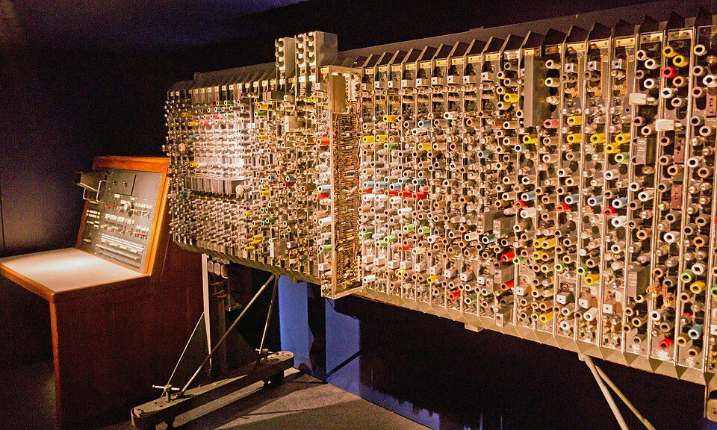
Realizzazioni della Macchina Universale - ACE
L'Automatic Computing Engine (ACE) fu il primo computer elettronico sviluppato nel Regno Unito, progettato da Alan Turing nel 1946. È stata realizzata solo una versione ridotta, pilot ACE.
Antoine Taveneaux, CC BY-SA 3.0 <https://creativecommons.org/licenses/by-sa/3.0>, via Wikimedia Commons

Slide 11

ENIAC
1946 viene presentato l’ENIAC, calcolatore programmabile progettato da Eckert e Mauchly all’Università della Pennsylvania.

Slide 12
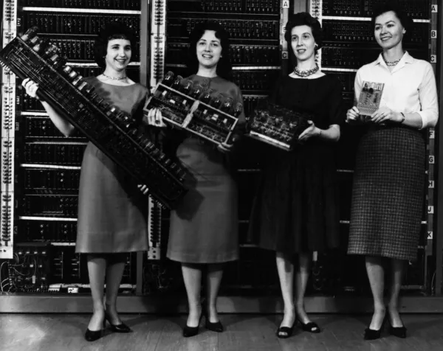
ENIAC Girls
Alla programmazione dell’ENIAC erano addette Kathleen McNulty, Jean Jennings, Betty Snyder, Marlyn Wescoff, Frances Bilas e Ruth Lichterman, spesso ricordate come le prime “ENIAC Girls”.

Slide 13
Realizzazioni della Macchina Universale - EDVAC
1949. Viene presentato all’Università della Pennsylvania l’EDVAC, successore dell’ENIAC, da Eckert, Mauchly, Goldstine e von Neumann.

Slide 14
Realizzazioni della Macchina Universale - EDVAC
1949. Viene presentato all’Università della Pennsylvania l’EDVAC, successore dell’ENIAC, da Eckert, Mauchly, Goldstine e von Neumann.
Successore dell’ENIAC, era molto più semplice e veloce.
ENIAC 18000 valvole EDVAC 6000 valvole

Slide 15
Realizzazioni della Macchina Universale - EDVAC
1949. Viene presentato all’Università della Pennsylvania l’EDVAC, successore dell’ENIAC, da Eckert, Mauchly, Goldstine e von Neumann.
Successore dell’ENIAC, era molto più semplice e veloce.
ENIAC 18000 valvole EDVAC 6000 valvole
È una macchina universale (i programmi sono in memoria).

Slide 16
Realizzazioni della Macchina Universale - EDVAC
1949. Viene presentato all’Università della Pennsylvania l’EDVAC, successore dell’ENIAC, da Eckert, Mauchly, Goldstine e von Neumann.
Successore dell’ENIAC, era molto più semplice e veloce.
ENIAC 18000 valvole EDVAC 6000 valvole
È una macchina universale (i programmi sono in memoria).
Fornisce le operazioni aritmetiche di base (come la macchina analitica)

Slide 17
Architettura di von Neumann
Nel First Draft of a Report on the EDVAC (1945) viene descritta la cosiddetta Architettura di von Neumann, sulla quale si baseranno l’EDVAC e tutti i calcolatori successivi.
CU: gestisce l’esecuzione delle computazioni.
Central Processing Unit (CPU)
ALU: esegue operazioni aritmetiche.
Control Unit (CU)
Arithmetic and Logic
Unit (ALU)

Slide 18
Architettura di von Neumann
Nel First Draft of a Report on the EDVAC (1945) viene descritta la cosiddetta Architettura di von Neumann, sulla quale si baseranno l’EDVAC e tutti i calcolatori successivi.
Memoria: conserva dati e programmi.
Central Processing Unit (CPU)
Memoria
Control Unit (CU)
bus
Arithmetic and Logic
Unit (ALU)

Slide 19
Architettura di von Neumann
Nel First Draft of a Report on the EDVAC (1945) viene descritta la cosiddetta Architettura di von Neumann, sulla quale si baseranno l’EDVAC e tutti i calcolatori successivi.
Periferiche di input: permettono di ricever dati e stimoli dall’esterno.
Periferiche di
input
Central Processing Unit (CPU)
Memoria
Control Unit (CU)
bus
Arithmetic and Logic
Unit (ALU)

Slide 20
Architettura di von Neumann
Nel First Draft of a Report on the EDVAC (1945) viene descritta la cosiddetta Architettura di von Neumann, sulla quale si baseranno l’EDVAC e tutti i calcolatori successivi.
Periferiche di output: permettono di inviare dati all’esterno.
Periferiche di
input
Central Processing Unit (CPU)
Memoria
Control Unit (CU)
bus
Arithmetic and Logic
Unit (ALU)
Periferiche di
output

Slide 21
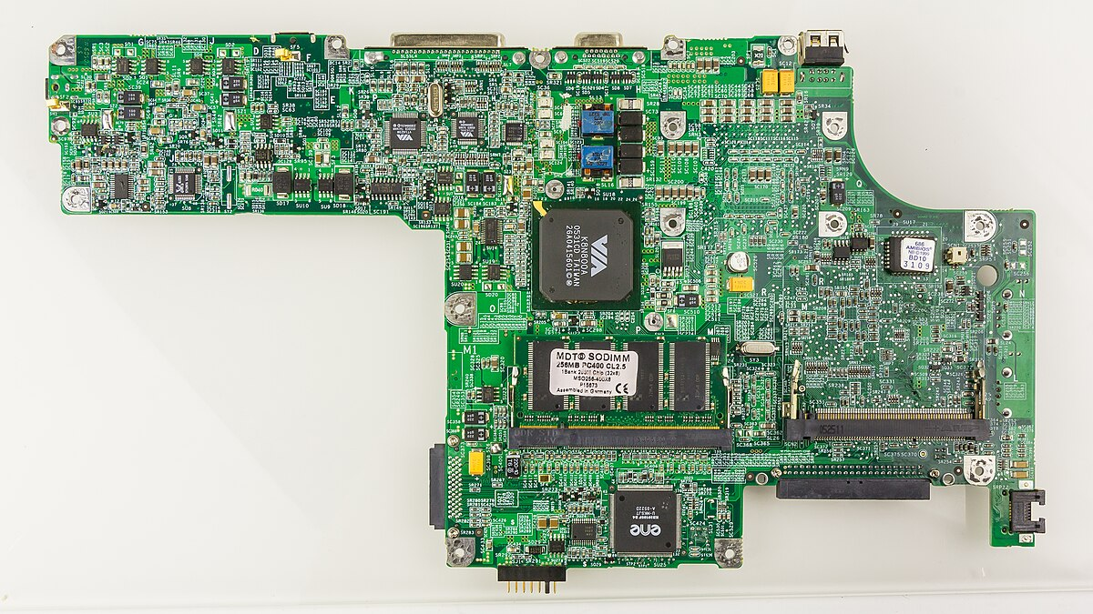
Architettura di von Neumann - esempio
Scheda madre di Yakumo Notebook 536S.
CPU
Porte per le periferiche
Memoria

Slide 22
Periferiche
Periferiche di input: permettono di ricevere dati e stimoli dall’esterno.
Periferiche di input: permettono di ricevere dati e stimoli dall’esterno.
Esempi: tastiera, mouse, lettore di CD, ...
Esempi: tastiera, mouse, lettore di CD, ...

Slide 23
Periferiche
Periferiche di input: permettono di ricevere dati e stimoli dall’esterno.
Periferiche di input: permettono di ricevere dati e stimoli dall’esterno.
Esempi: tastiera, mouse, lettore di CD, ...
Esempi: tastiera, mouse, lettore di CD, ...
Periferiche di output: permettono di inviare dati all’esterno.
Esempi: schermo, stampante, ...

Slide 24
Periferiche
Periferiche di input: permettono di ricevere dati e stimoli dall’esterno.
Periferiche di input: permettono di ricevere dati e stimoli dall’esterno.
Esempi: tastiera, mouse, lettore di CD, ...
Esempi: tastiera, mouse, lettore di CD, ...
Periferiche di output: permettono di inviare dati all’esterno.
Esempi: schermo, stampante, ...
Periferiche di I/O (input e output)
Esempi: schermo col touch screen, schede di rete, antenna WiFi, ...

Slide 25
Periferiche
Periferiche di input: permettono di ricevere dati e stimoli dall’esterno.
Periferiche di input: permettono di ricevere dati e stimoli dall’esterno.
Esempi: tastiera, mouse, lettore di CD, ...
Esempi: tastiera, mouse, lettore di CD, ...
Periferiche di output: permettono di inviare dati all’esterno.
Esempi: schermo, stampante, ...
Periferiche di I/O (input e output)
Esempi: schermo col touch screen, schede di rete, antenna WiFi, ...
Alcune periferiche sono anche memorie: Hard Disk, USB pen, ...

Slide 26
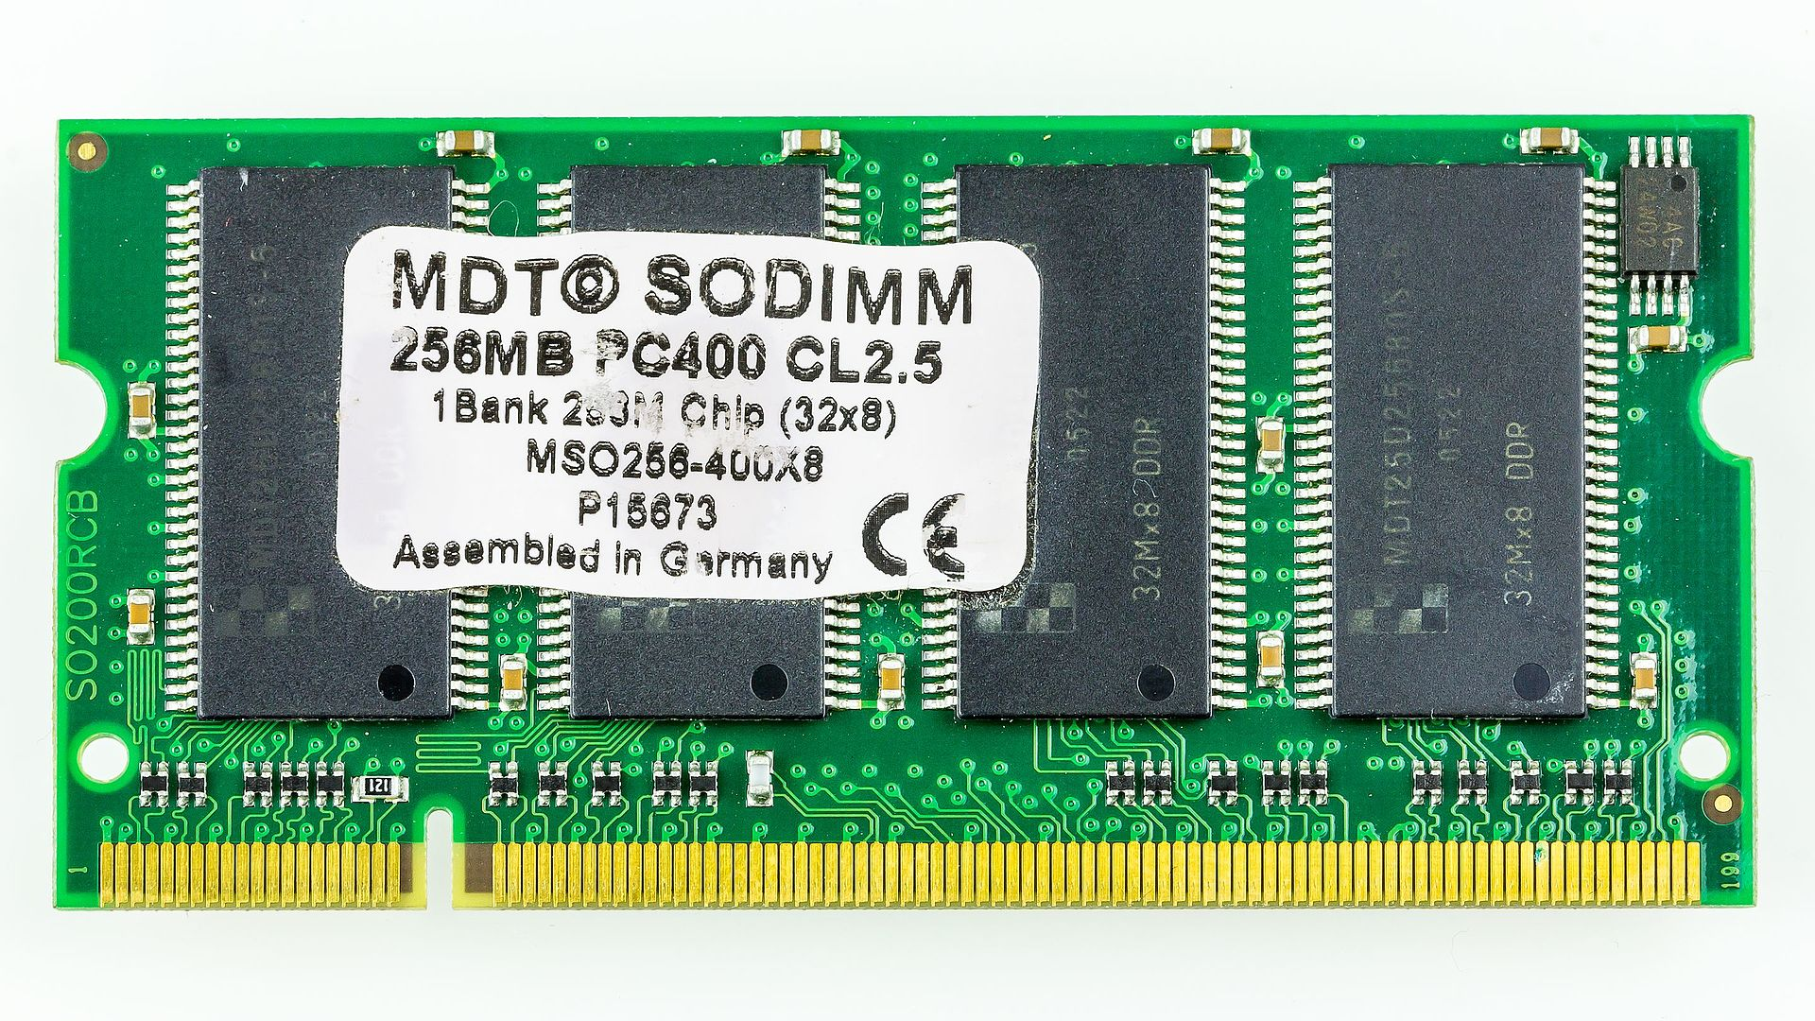
Memorie
Le memorie sono di dispositivi o componenti dove risiedono i dati (nella macchina di Turing, il nastro).
Le memorie possono essere
ad accesso sequenziale: come nella macchina di Turing la testina si sposta un passo alla volta);
Ad accesso casuale: la testina si sposta nella posizione desiderata in un singolo passo.
Random Access Memory (RAM) – tutta la computazione viene eseguita in RAM

Slide 27

Memorie volatili e non
Le memorie sono di dispositivi o componenti dove risiedono i dati (nella macchina di Turing, il nastro).
Le memorie possono essere
volatili: si cancellano quando non sono più attive (in genere quando si spegne il computer);
Non volatili: i dati restano in memoria finché non vengono modificati. Un esempio è l’Hard Disk.

Slide 28
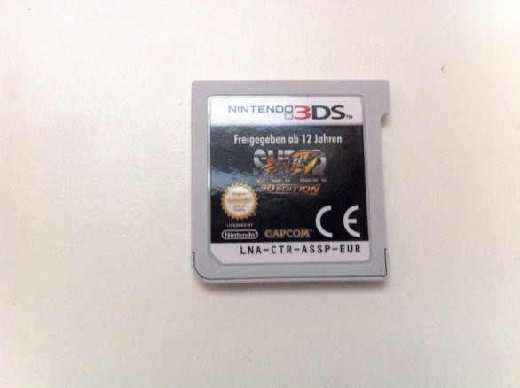
ROM
Le Read Only Memory (ROM) vengono scritte una sola volta. Da quel momento sarà possibile solo leggerle.

Slide 29
Memorie - esempi
 | Volatile | Sola Lettura
RAM
Cartucce per Videogiochi
CD e DVD non riscrivibili
Hard Disk
USB storage

Slide 30
Memorie - esempi
 | Volatile | Sola Lettura
RAM | Si | No
Cartucce per Videogiochi
CD e DVD non riscrivibili
Hard Disk
USB storage

Slide 31
Memorie - esempi
 | Volatile | Sola Lettura
RAM | Si | No
Cartucce per Videogiochi
CD e DVD non riscrivibili
Hard Disk
USB storage

Slide 32
Memorie - esempi
 | Volatile | Sola Lettura
RAM | Si | No
Cartucce per Videogiochi | No | Si
CD e DVD non riscrivibili
Hard Disk
USB storage

Slide 33
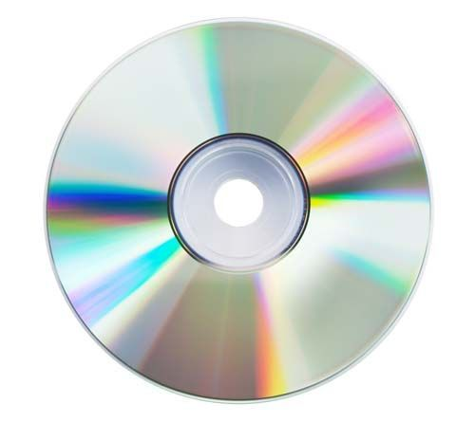
Memorie - esempi
 | Volatile | Sola Lettura
RAM | Si | No
Cartucce per Videogiochi | No | Si
CD e DVD non riscrivibili
Hard Disk
USB storage

Slide 34
Memorie - esempi
 | Volatile | Sola Lettura
RAM | Si | No
Cartucce per Videogiochi | No | Si
CD e DVD non riscrivibili | No | Si
Hard Disk
USB storage

Slide 35
Memorie - esempi
 | Volatile | Sola Lettura
RAM | Si | No
Cartucce per Videogiochi | No | Si
CD e DVD non riscrivibili | No | Si
Hard Disk
USB storage

Slide 36
Memorie - esempi
 | Volatile | Sola Lettura
RAM | Si | No
Cartucce per Videogiochi | No | Si
CD e DVD non riscrivibili | No | Si
Hard Disk | No | No
USB storage

Slide 37
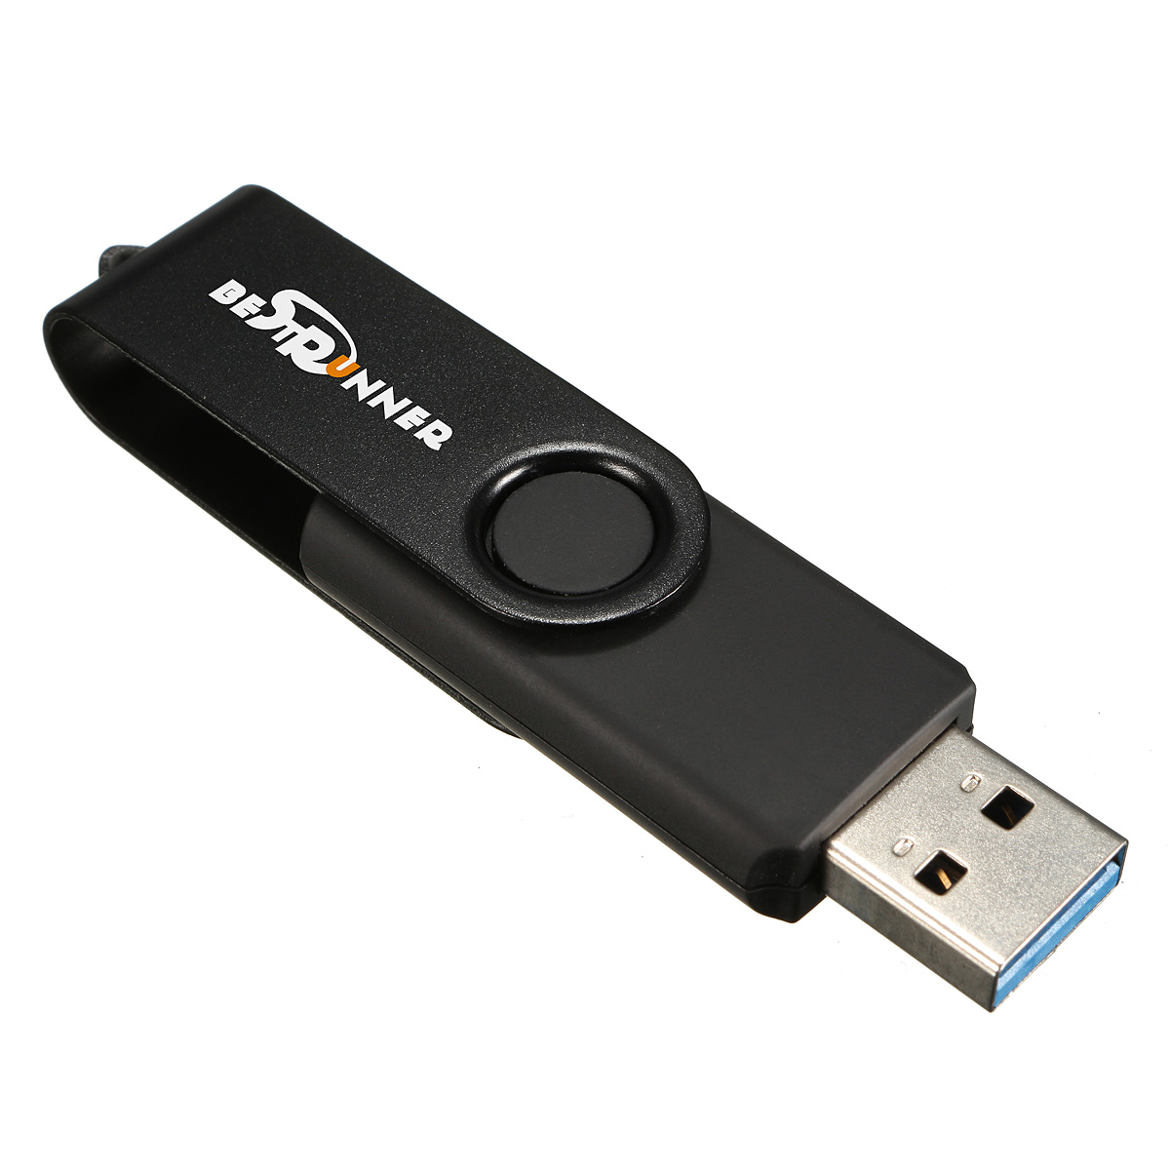
Memorie - esempi
 | Volatile | Sola Lettura
RAM | Si | No
Cartucce per Videogiochi | No | Si
CD e DVD non riscrivibili | No | Si
Hard Disk | No | No
USB storage

Slide 38
Memorie - esempi
 | Volatile | Sola Lettura
RAM | Si | No
Cartucce per Videogiochi | No | Si
CD e DVD non riscrivibili | No | Si
Hard Disk | No | No
USB storage | No | No

